Slide 1


TRƯỜNG CAO ĐẲNG LÝ TỰ TRỌNG TP.HCM
KHOA MAY – THỜI TRANG
Môn: TÂM LÝ KINH DOANH NHÀ HÀNG
GVHD: LAÂM THÒ PHÖÔNG THUØY
LỚP: 20C1 – KLB

Slide 2
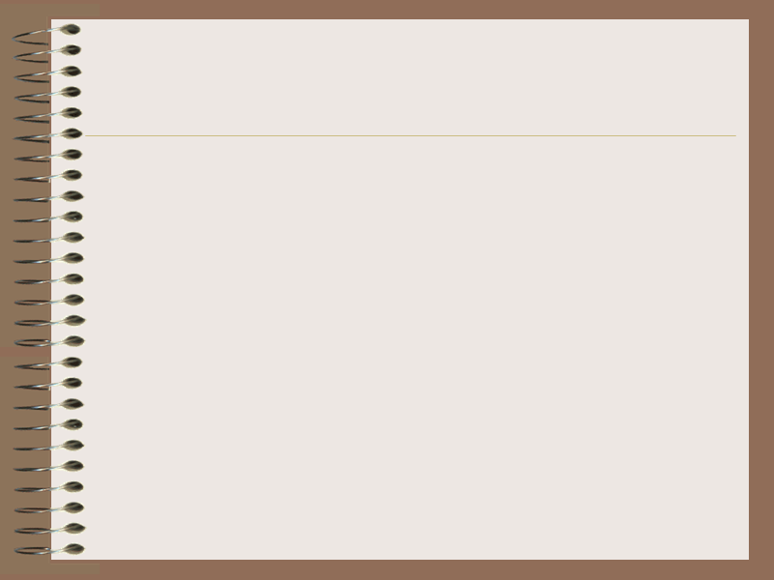
NỘI DUNG TỔNG QUÁT VÀ PHÂN BỔ THỜI GIAN
Stt | Tên các bài, chương mục trong môn học | Tổng số | Lý thuyết | Kiểm tra
1 | Chương 1: Tổng quan về tâm lý học | 3 | 3
2 | Chương 2: Nhu cầu, động cơ, khí chất của con người | 5 | 4 | 1
3 | Chương 3: Tâm lý trong quảng cáo | 5 | 5
4 | Chương 4: Lý luận chung của giao tiếp | 6 | 6
5 | Chương 5: Kỹ năng giao tiếp | 6 | 5 | 1
6 | Chương 6: Sử dụng con người trong quản lý kinh doanh nhà hàng | 5 | 5
Tổng cộng |  | 30 | 28 | 2

Slide 3

TIẾP THEO CHƯƠNG 5
KỸ NĂNG GIAO TIẾP

Slide 4
MỤC TIÊU
Mục tiêu:
- Xác định được các kỹ năng giao tiếp cơ bản trong những trường hợp thực tế cụ thể.
- Xây dựng những kỹ năng giao tiếp cần thiết cho bản thân.
- Vận dụng vào thực tế giao tiếp kinh doanh và giao tiếp xã hội.

Slide 5
NỘI DUNG
Cách giao tiếp cơ bản trong kinh doanh và trong đời sống
Cách giao tiếp trong đàm phán
Cách giao tiếp trong đấu thầu

Slide 6
2.2 . Sách lược trong đàm phán
Tạo sự cạnh tranh
Từng bước tiến tới
Gây áp lực
Nêu mục tiêu cao
Trao đổi vị trí
Kiềm chế cảm xúc
Tùy cơ ứng biến
Đừng để đối phương mất thể diện

Slide 7

2.3 . Bí quyết thành công trong đàm phán

Slide 8
2.3 . Bí quyết thành công trong đàm phán
Xây dựng một tiêu chuẩn khách quan
Cần phải dựa và khâu then chốt
Đừng tập trung vào lập trường mà hãy tìm hiểu những lợi ích đứng sau lập trường đó
Tìm các phương án thay thế
Đặt mình vào vị trí đối tác và ngược lại
Thay thế nhân viên đàm phán

Slide 9

Các kiểu đàm phán

Slide 10
Các kiểu đàm phán
Đàm phán kiểu cứng (Hard Negotiation)
Đàm phán kiểu nguyên tắc (Principled Negotiation)
Đàm phán kiểu mềm (Soft Negotiation)

Slide 11
Các kiểu đàm phán
Đàm phán kiểu mềm (Soft Negotiation)
Đàm phán kiểu mềm là đàm phán kiểu hữu nghị. Người đàm phán hết sức tránh xung đột, dễ dàng chịu nhượng bộ để giữ gìn mối quan hệ tốt đẹp giữa hai bên. Họ nhấn mạnh đến mối quan hệ chứ không đặt nặng về lợi ích kinh tế.

Slide 12
Các kiểu đàm phán
Đàm phán kiểu cứng (Hard Negotiation)
Đàm phán kiểu cứng còn được gọi là đàm phán kiểu lập trường, trong đó người đàm phán đưa ra một lập trường hết sức cứng rắn để làm sao đè bẹp được đối phương.

Slide 13
Các kiểu đàm phán
Đàm phán kiểu nguyên tắc (Principled Negotiation)
Đàm phán kiểu nguyên tắc (ĐPNT) chủ trương tách con người ra khỏi vấn đề.
Trong ĐPNT hai bên cần tập trung vào lợi ích chứ không có giữ lấy lập trường.
Trong đàm phán bạn cần đưa ra các phương án khác nhau để lựa chọn thay thế.
Kết quả của sự thỏa mãn trong ĐPNT cần dựa trên những tiêu chuẩn khách quan nào đó.

Slide 14

Các kiểu đàm phán
Đàm phán kiểu mềm (Soft Negotiation)
Đàm phán kiểu cứng (Hard Negotiation)
Đàm phán kiểu nguyên tắc (Principled Negotiation)

Slide 15
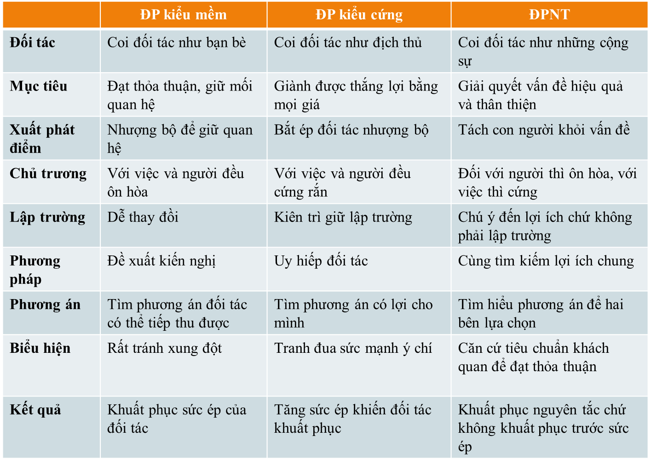

Slide 16
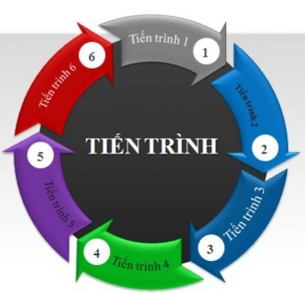
Tiến trình đàm phán

Slide 17
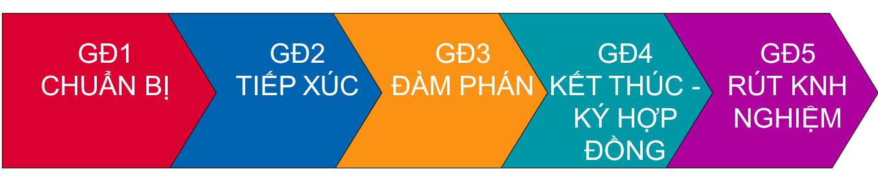
Tiến trình đàm phán

Slide 18
Trong giai đoạn này nên lập ra kế hoạch và chuẩn bị thông tin cho cuộc đàm phán. Đây là giai đoạn quan trọng quyết định 70% kết quả đàm phán

Slide 19
Chuẩn bị chung
Ngôn ngữ
Thu thập thông tin
Năng lực
Thời gian và địa điểm

Slide 20
Cần lưu ý
Thiết lập những mục tiêu cần thương lượng
Xác định mục tiêu đạt được và giới hạn sự thoả mãn
Đánh giá lại điểm mạnh và điểm yếu của chính mình
Thiết lập giải pháp tốt nhất khi không đạt được thoả thuận
Thăm dò những vấn đề, những mối quan tâm tiềm ẩn trong những yêu sách của đối tác

Slide 21
Cần lưu ý
Cần trao đổi nội bộ những thông tin liên quan đến đối tác trước khi đàm phán xảy ra
Cân nhắc những lý lẻ và lập luận mà đối tác có thể sử dụng; dựa vào đó chúng ta sẽ tìm được những biện pháp thích hợp để đối phó
Tìm những vấn đề có thể ảnh hưởng đến kết quả của cuộc đàm phán
Xây dựng chiến lược đàm phán và đàm phán thử

Slide 22
Là cơ hội để tìm hiểu đối tác trực tiếp

Slide 23
Tạo không khí khi tiếp xúc
Tạo niềm tin cho đối tác
Thể hiện thiện chí của chúng ta
Thăm dò đối tác
Thay đổi kế hoạch khi cần

Slide 24
Đưa ra đề nghị và lắng nghe đối tác
Phá vỡ sự bế tắc
Nhận và đưa ra nhượng bộ
Tiến tới thoả thuận

Slide 25
Không được ngắt lời đối tác
Kết thúc mỗi vấn đề bằng câu hỏi trực tiếp
Chỉ nói những vấn đề cần thiết
Thường xuyên tóm lược lại những gì cần nói theo cách của mình
Tránh bị lạc đề
Cần tập trung, tránh xao lãng
Đưa ra đề nghị và lắng nghe đối tác

Slide 26
Nhận và đưa ra nhượng bộ
Tránh cho 2 bên chuyển sang tâm lý đối kháng
Khi bắt đầu nên đồng tình với quan điểm bên mua
Phương pháp 3F
(Feel – Felt – Found)

Slide 27
Phương pháp 3F
(Feel – Felt – Found)
Feel – Thật sự lắng nghe và bày tỏ sự đồng cảm với vấn đề của khách hàng. Gần 70% khách hàng mong muốn người bán hàng có thể lắng nghe thật sự nhu cầu của khách hàng. Nếu bạn chịu lắng nghe là bạn đã chiếm được cảm tình đầu tiên của họ.
Felt – Xác nhận nhiều khách hàng khác cũng nghĩ vậy
Found – Khách hàng nhận ra đây thật sự là câu trả lời dành cho họ.

Slide 28
Phá vỡ sự bế tắc
Đơn phương phá vỡ bế tắc bằng nhiều kỹ thuật khác nhau: lợi dụng mâu thuẫn, nắm lấy điểm yếu chủ chốt để tấn công, tập trung vào nhân vật chủ chốt, thay thế cán bộ đàm phán, tập trung vào lợi ích chứ không tập trung vào lập trường;
Nhờ sự giúp đỡ của bên thứ ba: trung gian hoà giải, phân xử.

Slide 29
Tiến tới thoả thuận
Cái đích của đàm phán là tiến đến thoả thuận; nên cần phải tập trung, sử dụng kỹ thuật để tiến đến thoả thuận một cách tốt nhất.

Slide 30
Hợp đồng không được có những điều khoản trái với luật hiện hành và cả 2 bên phải thoả thuận thống nhất các điều khoản đó;
Ngôn ngữ sử dụng trong hợp đồng phải là ngôn ngữ cả 2 bên thông thạo;
Hợp đồng soạn phải rõ ràng, chính xác, tránh dùng từ mập mờ suy luận ra nhiều nghĩa;
Xem kỹ các điều khoản, đối chiếu những thoả thuận đã đạt trong đàm phán;
Đề cập đến cơ sở pháp lý và mọi vấn đề liên quan;
Người đứng ra ký hợp đồng phải là người có thẩm quyền.

Slide 31
Tổ chức cuộc họp để nhìn lại, đánh giá lại ưu nhược điểm trong cuộc đàm phán
Theo dõi suốt quá trình tổ chức hợp đồng, ghi lại những vướng mắc do hợp đồng gây ra để lần sau kịp thời sửa chữa

Slide 32


Slide 33

CÂU HỎI
Câu 1: Sinh viên hãy so sánh các kiểu đàm phán?
Câu 2: Sinh viên hãy nêu tiến trình của đàm phán?

